Slide 1

Taller
«Migración y Disminución de la Pobreza»

Slide 2

Contexto
Migración y Disminución de la pobreza
Desde área de acción del MIDES
Fundamento Legal
Con base en el decreto Número 1-2012, mediante el cual se reforma la ley del organismo ejecutivo, decreto Número 114-97 del Congreso de la República, establece que… «al Ministerio de Desarrollo Social, como ente rector, le corresponde diseñar, regular y ejecutar políticas públicas orientadas a mejorar el nivel de bienestar de los individuos o grupos sociales en situación de pobreza y pobreza extrema, de manera que se les dote de capacidades y oportunidades para mejorar sus condiciones de vida»….
Aspectos Relevantes
El MIDES promueve y garantiza el acceso a la población vulnerable a los programas sociales de desarrollo social y humano, establecidos o por establecerse, mediante diagnósticos objetivos y actualizados, así como censos a la población en situación de pobreza y extrema pobreza con alto grado de marginación.

Slide 3
Descripción de programas sociales

Slide 4
BECA EDUCACIÓN MEDIA
Que es el programa
Es una intervención dirigida a adolescentes y jóvenes de 11 a 24 años de edad, en situación de pobreza o pobreza extrema del área urbana y rural, que tienen limitaciones para la permanencia y continuidad de sus estudios en el nivel de educación media.
Aspectos Relevantes
El programa Beca educación media, en los últimos años ha podido alcanzar una ejecución del 99%, logrando beneficiar a personas en situación de pobreza y pobreza extrema.
Tiene cobertura a nivel nacional, logrando una intervención en los 22 departamentos del país.
Con el presupuesto aprobado se otorgarán 5,500 becas de Q.2,500.00 cada una

Slide 5
BECA EDUCACIÓN SUPERIOR
Que es el programa
Es una intervención dirigida a jóvenes que culminaron el nivel de educación media en el ciclo diversificado, que por su situación de pobreza o pobreza extrema tienen limitaciones para permanecer y continuar sus estudios superiores, en edades de dieciséis (16) a veintiocho (28) años de edad.
Aspectos Relevantes
El programa Beca educación superior, en los últimos años ha podido alcanzar una ejecución del 100%, logrando beneficiar a personas en situación de pobreza y pobreza extrema.
Tiene cobertura a nivel nacional, logrando una intervención en los 22 departamentos del país.
Con el presupuesto aprobado se otorgarán 1,000 becas de Q.2,500.00 cada una

Slide 6
BECA EMPLEO
Que es el programa
Es una intervención en materia de empleabilidad, orientada a jóvenes de dieciocho (18) a veinticinco (25) años, del área urbana y rural, que se encuentran en situación de desempleo y condición de pobreza o pobreza extrema, orientada a promover conocimientos, habilidades y destrezas que les generen oportunidades para incorporarse al mercado laboral formal
Aspectos Relevantes
El programa Beca Empleo, como apoyo en la reactivación económica a las personas afectadas por la pandemia, se encuentra modificando el manual operativo del programa, para ampliar a 29 años la edad máxima de beneficiarios.
Para el presente ejercicio fiscal se contara con el apoyo del Ministerio de Trabajo.
Retomar comunicación con empresas solidas a nivel nacional, con la finalidad de abrir espacios para jóvenes el programa Beca Empleo.
Cobertura en 10 departamentos del país.

Slide 7
BECA ARTESANO
Que es el programa
Es una intervención dirigida a personas mayores de edad, de preferencia mujeres del área rural y urbano marginal que se encuentra en situación de pobreza o pobreza extrema, con interés en participar en procesos de capacitación que le permita mejorar sus habilidades y técnicas productivas.
Aspectos Relevantes
Se fortalecerán habilidades y desarrollaran conocimientos a 4,000 personas en 88 municipios del país.
Apoyo en la reactivación económica municipal, a través de 4,000 pequeños emprendimientos.
Actualmente se esta coordinando con INTECAP, la implementación de un plan piloto en 10 municipios para la certificación de las capacitaciones impartidas.

Slide 8
COMEDORES SOCIALES
Que es el programa
Consiste en suministrar raciones alimenticias servidas de desayuno y almuerzo higiénicos y balanceados a un precio subsidiado o de manera gratuita según las disposiciones de la Autoridad Superior del Ministerio de Desarrollo Social.
Aspectos Relevantes
El programa contribuye a la seguridad alimentaria y nutricional de la población vulnerable a través de la disponibilidad y acceso a los alimentos por medio de raciones de alimentos servidos de forma balanceada y bajo estricto control de calidad.
Para el primer cuatrimestre estarán funcionando 22 Comedores Sociales en 10 departamentos del país.
Presupuesto limitado para tener cobertura con comedores sociales hasta el mes de diciembre 2021.

Slide 9
COMEDORES SOCIALES
COMEDORES EN FUNCIONAMIENTO

Slide 10
BOLSA SOCIAL
Que es el programa
Es una intervención que genera condiciones para la asistencia alimentaria y el acceso a productos de la canasta básica alimentaria a las familias que residen en áreas urbanas y rurales, que por su situación de pobreza o pobreza extrema no tienen acceso a la misma.
Aspectos Relevantes
Contribuye a la reactivación económica de los pequeños comerciantes locales (tiendas de barrio, Depósitos, etc.) , a través de la adquisición de productos de la canasta básica.
Es el programa con mayor cobertura de adultos mayores.
Actualmente tiene un padrón general de 23,300 beneficiarios.

Slide 11
BONO SOCIAL
Que es el programa
Es un programa que se encarga de realizar entregas de Transferencias Monetarias Condicionadas –TMC- en forma periódica a través de una cuenta bancaria, sujeto al cumplimiento de corresponsabilidades en salud o en educación a las personas titulares de las familias usuarias que se encuentran en situaciones de pobreza y pobreza extrema.
Aspectos Relevantes
El programa representa un apoyo económico que contribuye a mejorar las condiciones de vida de las familias beneficiarias, generando con ello demanda en los servicios de salud y educación.
Incentiva a las familias a hacer uso de los servicios de salud, así mismo contribuye a disminuir la deserción escolar.
Programa con mayor cobertura a nivel nacional

Slide 12
BONO SOCIAL

Slide 13
Vinculaciones a temáticas de
Migración y Reducción de la Pobreza
Intervenciones sociales focalizadas

Slide 14
MÉTODO DE FOCALIZACIÓN
PROXY MEANS TEST

Slide 15
PROXY MEANS TEST
El Proxy Means Test –PMT- o Prueba de Medios, consiste en un cálculo de un puntaje para cada uno de los hogares en base a las características observables y altamente correlacionadas con la pobreza, mediante la utilización de una técnica estadística. Se clasifican como elegibles a aquellos hogares cuyo puntaje se encuentre en un índice igual o menor de 8.89392 para el área rural, e igual o menor a 8.89381 para el área urbana.
La metodología es un índice de selección de familias basado en el agregado de consumo de las familias y la clasificación de las variables recolectadas en la Ficha de Evaluación de Condiciones Socioeconómicas -FECS- en 4 categorías.
El resultado del índice de pobreza obtenido mediante la aplicación del Método de Proxy Means Test, no define totalmente la inclusión al Programa Social Bono Social; debido a que hay variables adicionales que son consideradas tales como; la posesión de vehículo, lavadora de ropa o vivienda con techo de concreto, así como lo referente a categoría ocupacional, que aunque se toman en cuenta para la evaluación, son elementos que se consideran como filtros o criterios adicionales que determinan su elegibilidad.

Slide 16
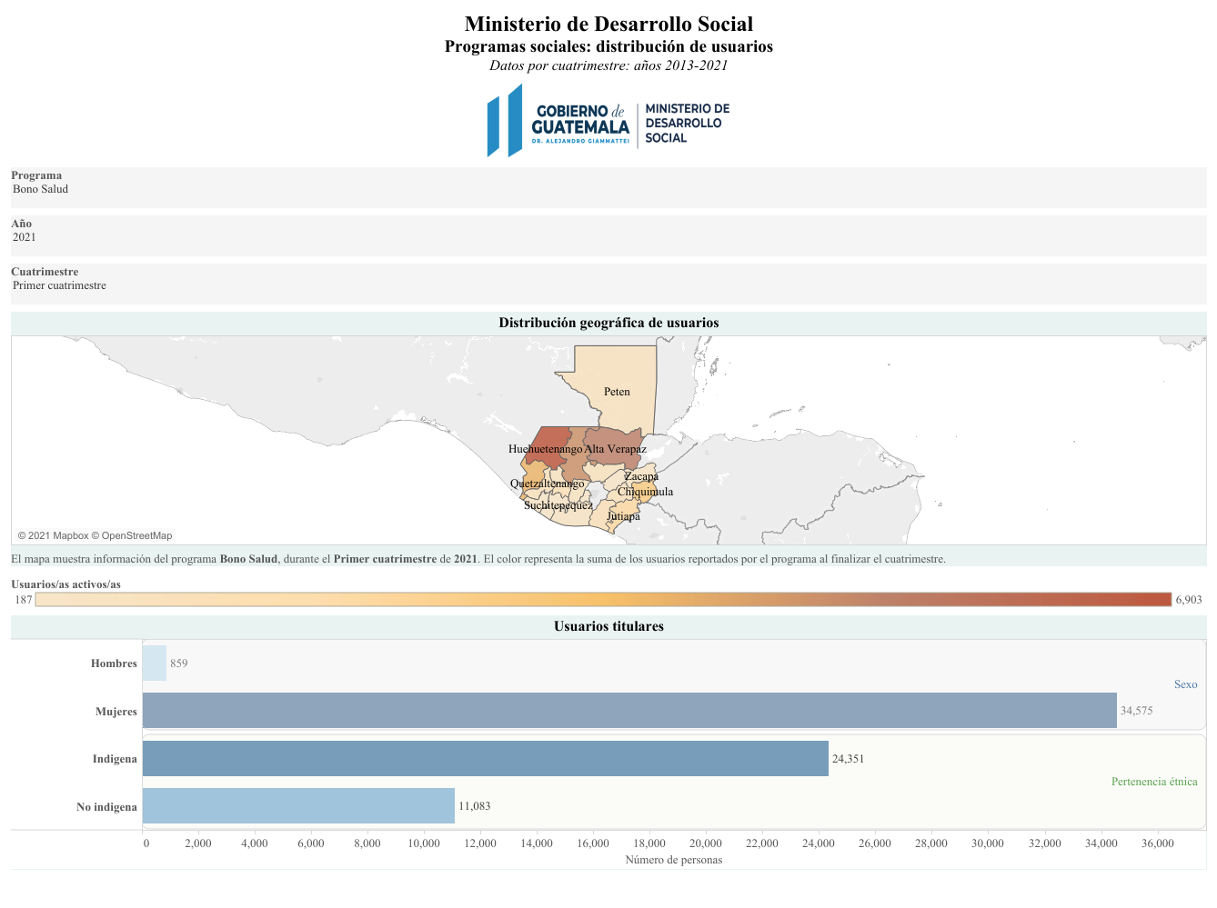
INTERVENCIONES FOCALIZADAS
Bono Social –SALUD-
Fuente: https://public.tableau.com/app/profile/sergio1982arm/viz/UsuariosporprogramaMIDES/MIDESProgramasSociales

Slide 17
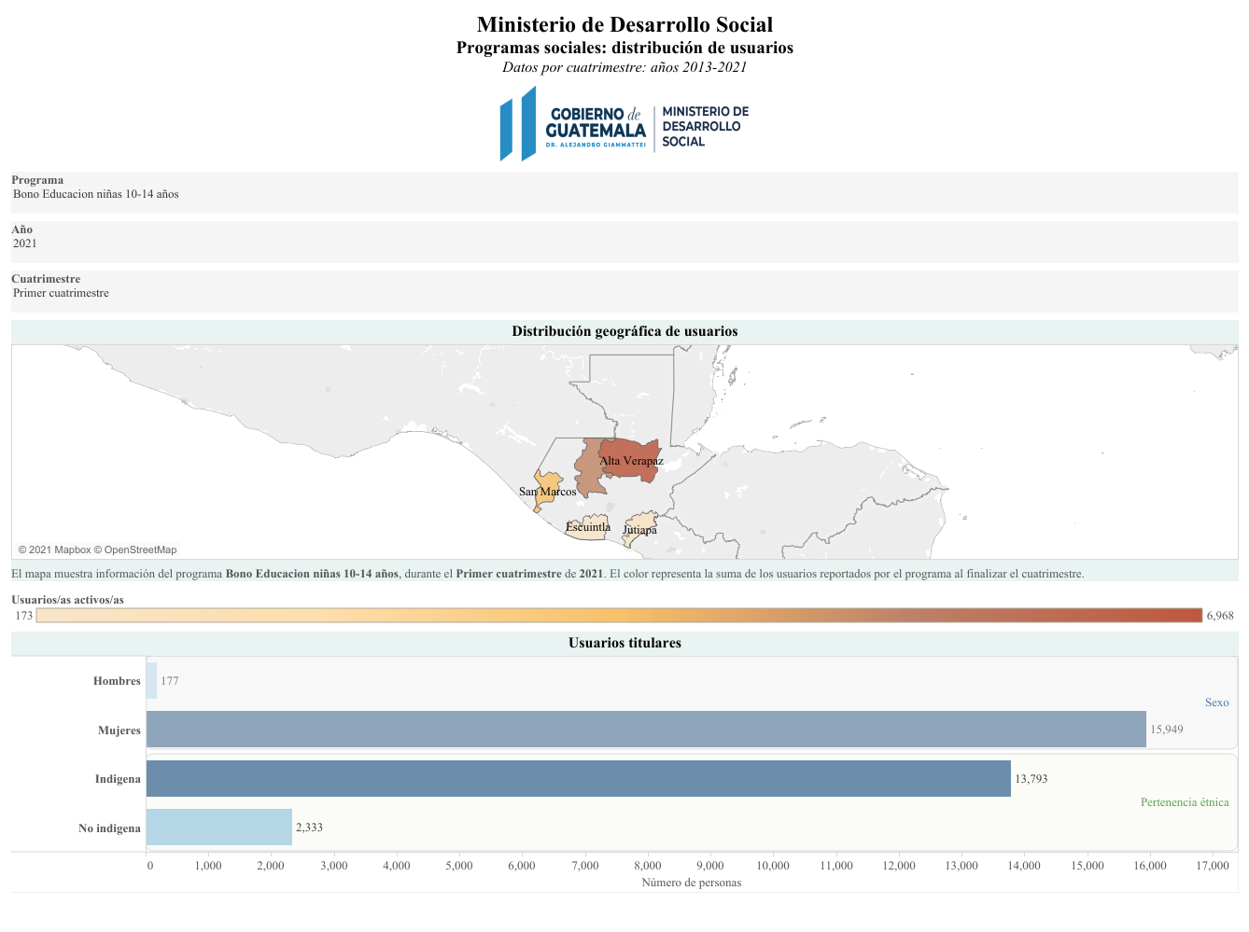
INTERVENCIONES FOCALIZADAS
Bono Social –EDUCACIÓN-
Fuente: https://public.tableau.com/app/profile/sergio1982arm/viz/UsuariosporprogramaMIDES/MIDESProgramasSociales

Slide 18
CONCLUSIONES

Slide 19
CONCLUSIONES
Según los datos contenidos en la III Revisión Nacional Voluntaria de los Objetivos De Desarrollo Sostenible, y el mapa de pobreza actualizado, ambos elaborados por la Secretaría General de Planificación y Programación de la presidencia –SEGEPLAN-, indican que la meta que busca reducir la proporción de personas en pobreza tiene asociados los indicadores de personas que viven en pobreza y el Índice de Pobreza Multidimensional (IMP-Gt). Para ambos indicadores, el último dato disponible proviene de 2014; sin embargo, debido a que al momento no se dispone de datos desagregados por municipio para el IPM-Gt, se cuenta con información sobre el Índice de Necesidades Básicas Insatisfechas14 (INBI) 2018, el cual refleja que el 45.3% de los hogares se encuentra en pobreza estructural, esto es, aproximadamente 1.5 millones de hogares con al menos una necesidad básica insatisfecha y, si se compara con el INBI del año 2002, los resultados muestran que a nivel nacional hubo una mejora del 12.3%. Enfocando la pobreza como una causal derivadora de la migración voluntaria no controlada.
Fuente: https://guatemala.un.org/sites/default/files/2021-07/DIAGRAMACI%C3%93N%20RVN2021compressed.pdf

Slide 20


www.mides.gob.gt

